Slide 1
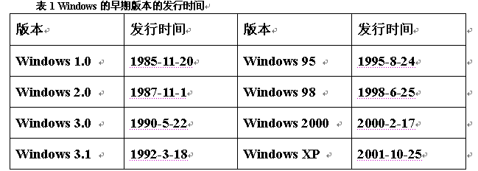
Windows编程基础
Windows是一种基于图形界面的多任务操作系统，它使用图形界面操作代替了早期的以命令为基础的文本输入型操作系统。Windows软件一般包含菜单、滚动条、对话框、图标等程序资源，这使应用程序具有的非常友好的界面特性，用户可以容易地学习和使用Windows应用程序。
Windows最初由Microsoft公司从1983年开始宣布开发，1985年第一个正式版本发布之后不断推出新版本。
Windows95及以后的版本都是32位的操作系统，因此Windows程序开发也叫Win32程序开发。Win32程序的诞生在当时具有跨时代的意义，它引领了个人电脑进入了精彩的多媒体时代。

Slide 2
Windows编程基础
1、Windows程序开发不同于MS-DOS软件开发，原因是输入输出（IO）不再只是scanf和printf那么简单了。
Windows不但在图形输出方式更加多样化，输入方式也多样化了。一个窗口不但可以接收键盘输入，还可以接收鼠标左键、右键、单击和双击等等各类输入事件。
2、事件和消息：用户在操作系统中任何操作都是一个事件，例如：用户用鼠标点击了一个按钮，就产生了一个鼠标事件。消息是操作系统将事件传递给用户程序的数据格式，是一种传递数据的通讯协议。和所有通讯协议（通讯协议=类型+数据）一样，消息的是由消息类型和相关数据组成的。
当鼠标点击了一个按钮时，应用程序就会接到一个消息，消息的类型是WM_COMMAND，而数据是一个按钮的ID，应用程序根据ID可以判断用户点击的是哪个按钮按钮。下面新建一个Win32程序，用于演示Win32程序开发的原理。

Slide 3
Windows编程基础
1、几乎所有Windows程序都有自己的图标，图标是Windows程序资源中的一种。其他还有光标、菜单、对话框、工具栏、快捷键表、字符串表和版本信息等，也是Windows程序资源。
2、刚开始进入Win32开发时，同学发现一些变量类型似乎在C语言中未曾见过。其实这些变量类型或是与C/C++已有的数据类型相近的，是通过C语言的原始类型重新定义而成的。引入这些数据类型的主要目的是为了便于程序员开发Windows应用程序，增强程序的可读性；另一个目的是为了便于代码移植，从16位操作系统升级到32位操作系统的过程中，这些重新定义的数据类型就起了相当重要的作用。
这些重新定义的变量类型就叫做Windows数据类型，主要定义在Windef.h的系统头文件中。当包含了Windows.h或者其他任何Windows头文件，都会自动包含Windef.h.。下面列举出一些常见的Win32数据类型：

Slide 4
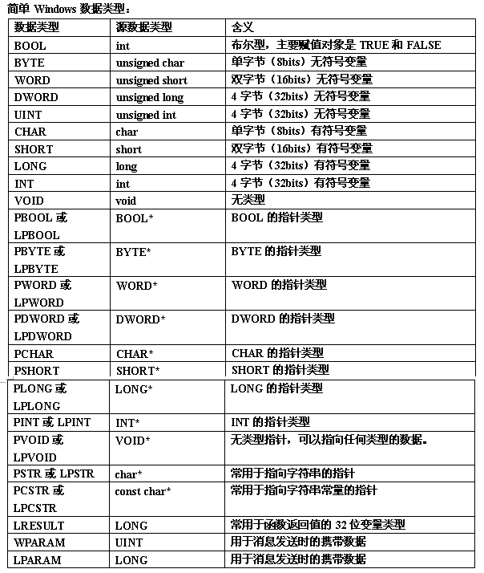
简单数据类型

Slide 5
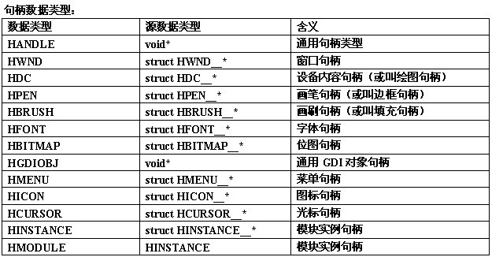
Windows数据类型

Slide 6
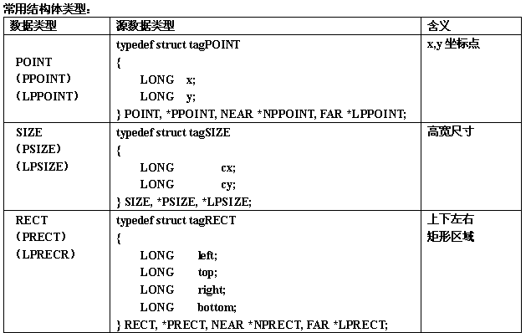
Windows数据类型

Slide 7
Windows程序资源
对话框资源编辑既包括对话框自身的属性设置，还包括对话框内的每个控件的属性设置。右键单击对话框或者对话框内的控件，在右键菜单中选择“Properties”菜单项，或者选中对话框或者控件直接回车，都可以弹出对应的属性设置界面。对话框和内部的每个控件都有自己的资源ID，ID是一些不重复的数字标识。就如同你的学号或者身份证号是不重复的数字一样。
打开工程目录下的resource.h头文件，你可以清楚的看到以下代码：
#define IDD_FIRSTMFC_DIALOG 102
#define IDR_MAINFRAME 128
#define IDC_NUMB 1000
#define IDC_NAME 1001
#define IDC_SALA 1002
#define IDC_LIST 1003
#define IDC_ADD 1004
#define IDC_DEL 1005
#define IDC_MOD 1006

Slide 8
Windows程序资源
编辑控件的属性：
文本对齐（Align text）：可以选择左对齐（Left），右对齐（Right）和居中（Centered）；
多行文字（MultiLine）：多行文字；
自动横向滚动（Auto HScroll）：一般和单行文字联合使用；
竖直滚动（Vertical scoll）：一般和多行文字联合使用；
回车换行（Want return）：在多行文字中，缺省是按Ctrl+Enter换行。如果该属性连用的话，则可以直接按回车换行；
密码（Password）：使用“*”隐藏输入的文字；
只读（Read-only）：只允许拷贝文字，不允许输入和粘贴；
数字（Number）：只允许输入“0-9”之间的字符，字母和符号无法输入；
大写（Uppercase）：输入或者粘贴文字时，自动将小写英文字母转成大写；
小写（Lowercase）：输入或者粘贴文字时，自动将大写英文字母转成小写。
列表控件（List Control）：（主要设置Style分页）
列表视图（View）：大图标（Icon）、小图标（Small icon），简单列表（List）和详细列表（Report）；
排序方式（Sort）：使用不排序（None）、 由小到大排序（Ascending）和由大到小排序（Descending）；
单行选取（Single selection）：缺省同时可以选取多行，选中该属性后同时只能选中1行；
编辑表格（Edit Labels）：单击选中的表格或者按F2键可以编辑选中的表格；
没有列表头（No column header）：在多列显示时没有列表头；
不排序列表头（No sort header）：在多列显示时列表头是扁平的，单击时没有下陷的效果；
一直显示选择项（Show selection always）：当焦点离开列表后，选中项的选中状态仍然可见。

Slide 9
初步认识MFC
1、通过Win32平台能够开发出所有你所需要的Windows软件，但是Win32开发平台是极其原始而且落后的平台。它是基于C语言面向过程式的开发模式，是在C++语言还不流行的上世纪80-90年代的主要开发手段。可想而知当C++语言流行后，随之而来的是面向对象的开发模式。因此自从上世纪90年代后期开始，基于MFC平台的开发模式成为了Windows开发的主体。
2、MFC的动态链接和静态链接：
在使用MFC应用程序向导新建工程时，选择“As a statically linked library”这个选项会编译器把MFC类库代码编译到执行文件内部；选择“As a shared DLL”使用系统内有共享的MFC动态库。前者编译出来的虽然尺寸较大，但是不需要系统提供动态库支持更加安全。在各个软件公司内一般要求使用静态链接，本书也统一要求新建MFC工程时都使用静态链接方式。
3、API和MFC的关系：
API（Application Programming Interface）：应用程序编程接口，是由操作系统提供给开发者的C语言格式的全局函数。第三节用到的GetDlgItemInt和SetDlgItemInt函数就是API函数，这些函数是与对象无关的C格式函数。Win32是面向API的编程平台，操作系统提供的API数量相当庞大，而且没有分类难于组织和记忆。
MFC（Microsoft Fundation Classes）：微软的基础类库，这个类库分类封装了大部分Windows API，便于开发人员分类了解类库函数功能。学习过C++封装原理都知道，没有封装类的函数接口无论功能有多么强大，但是对于开发者来说都是难于使用和难于记忆的。就如同没有机箱和按钮的电视机，选台或调节音量就得到电视机主板上去找接口一样。封装类就就如同为电视机安装上机箱和按钮而且还有遥控器，选台调节音量操作都非常方便。

Slide 10
MFC的数据类型
MFC封装的数据类型不是函数库而是类库，最常用的基本类型有字符串类（CString）、文件类（CFile）和时间类（CTime）等。用于几何空间的类有坐标点（CPoint）、空间尺寸（CSize）和矩形区域类（CRect）等，还有用来记录个群体数据的集合类，链表（CList）、动态数组（CArray）和映射类（CMap）等等。
C++成员函数尾部带const修饰，表示该函数禁止修改类对象内的数据，称作“只读成员函数”或者“常成员函数”。MFC类库中有大量此类成员函数，表示调用该成员函数时对象自身不会被改变。

